Slide 1
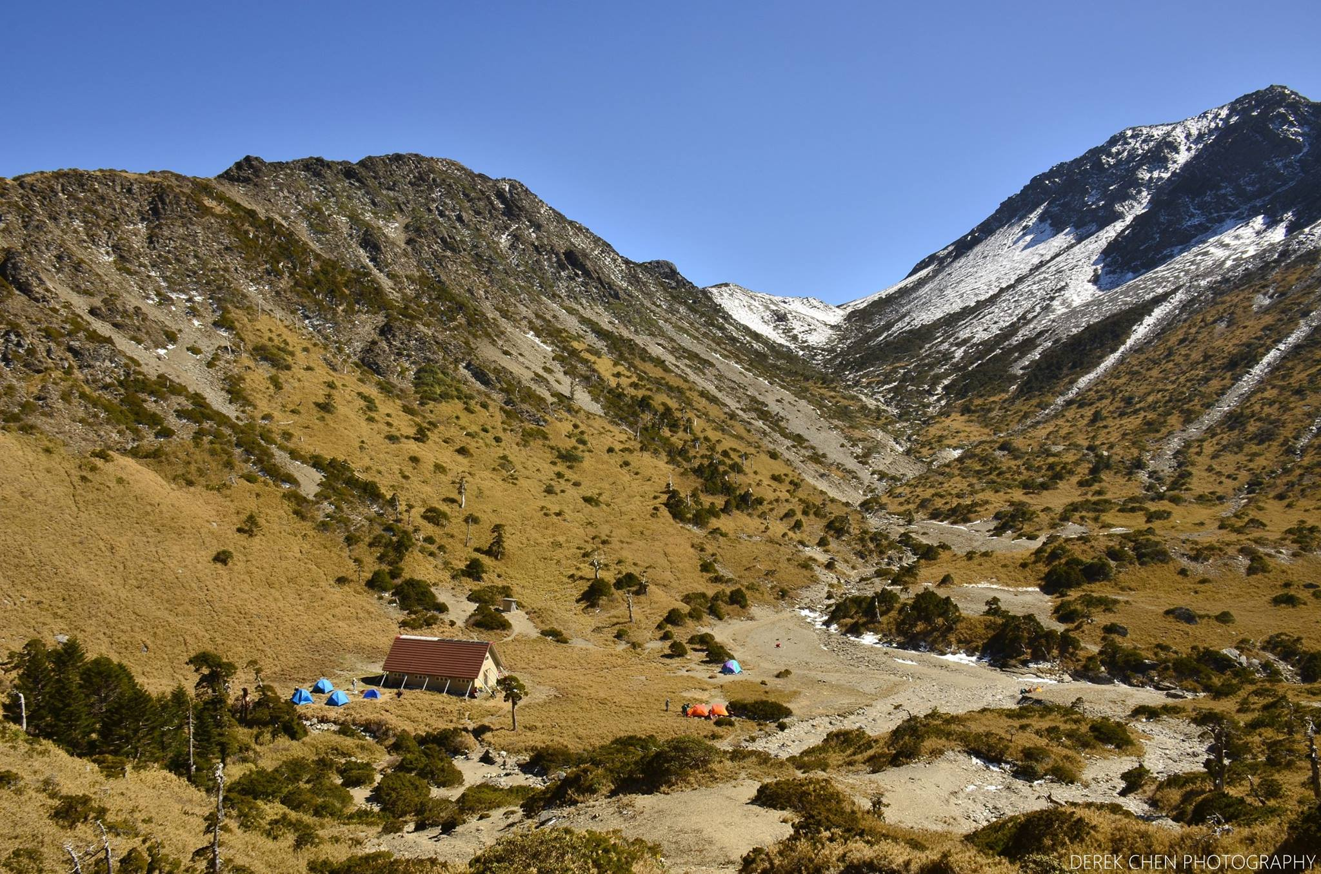
面山給我的生命教育
面山教育·TWN Mountain Education
A
B O O K
R E P O R T
B Y
A N N A
W I L L I S
Notes:
這是已經再發生了
台東面山學校

Slide 2
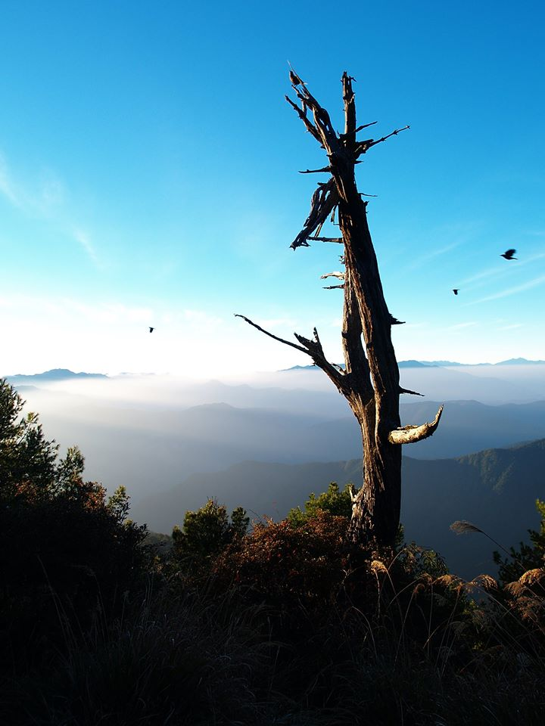
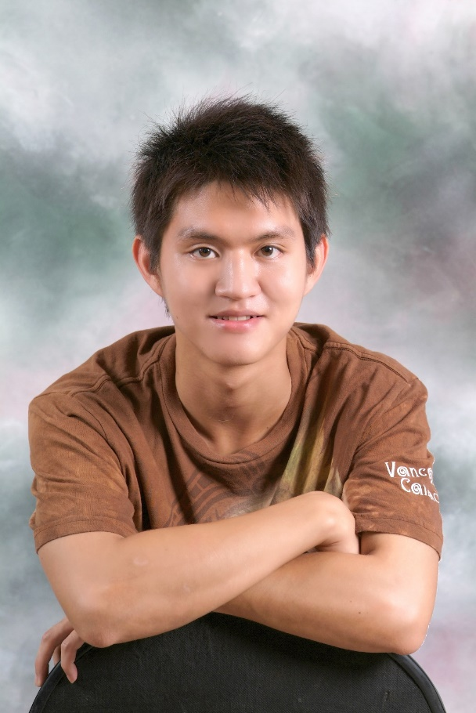
2011年 白姑大山
博崴離開了
從事件中我親自入山林，研究國內外案例並到處查訪
思考： 能為這社會做些什麼？
決心： 生命的體悟， 使命的確認
面山教育，必行之路
The Story 緣起
「反正不管如何
妳(你)總會踏出下一步的
就不會那麼累了
因為會變成一個慣性
反正你總會踏出下一步的」
—博崴
面山教育 TWN MOUNTAIN EDUCATION
攝影 邱文益 白姑名樹
Notes:
故事

Slide 3
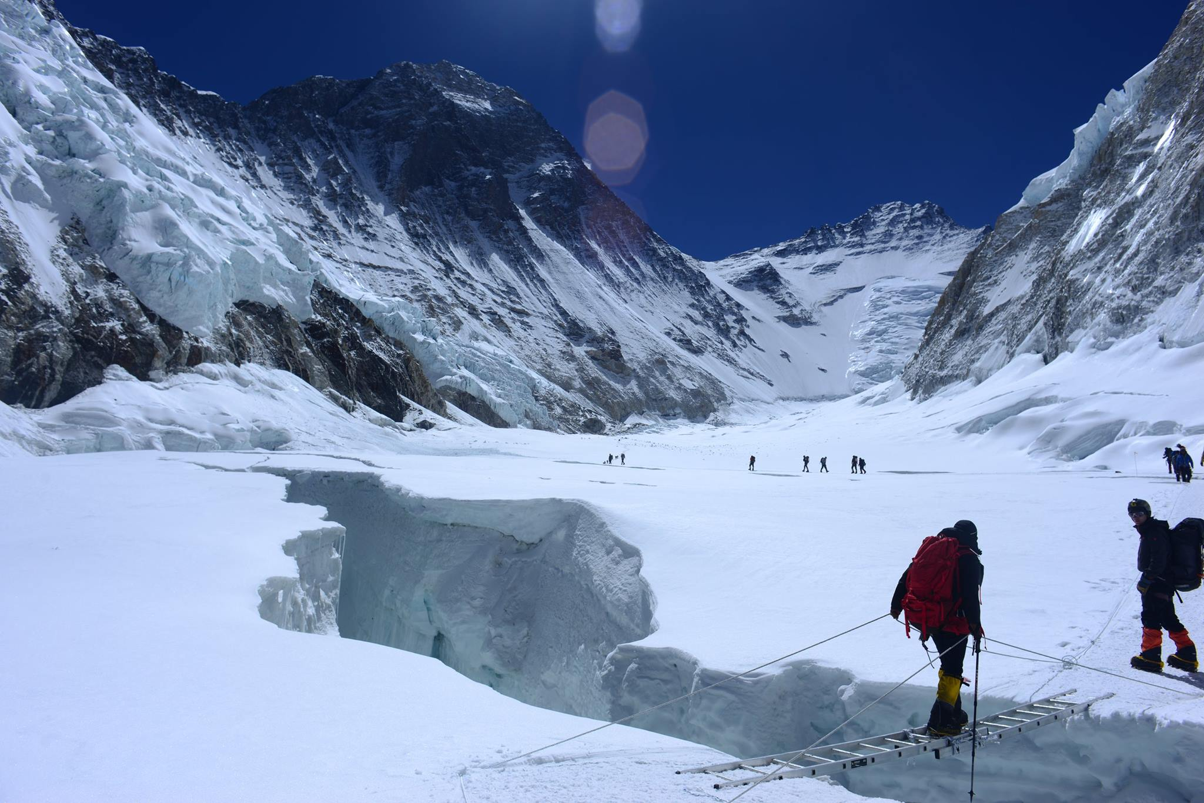
面山面海教育
ASK YOURSELF篇一
一、人類生命原力(生命教育)
體實(環境教育)
二、安全自負的責任(山野教育)
By Remash
Notes:
這是已經再發生了
台東面山學校

Slide 4
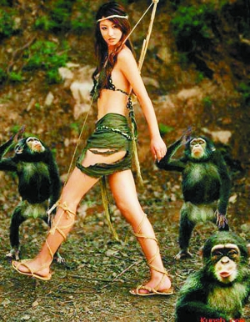
Survival
原力+智慧
soul
台灣有78%的山林，山海我的家
我們有於自然生存的本能，是人類珍貴的「原力」
但幾何時，我們忘了…?
我們須找回「原力」
冒險 是
是人類求生存的原力開發與生命延續的維他命
冒險的能力 冒險的精神
Notes:
點字是什麼

Slide 5
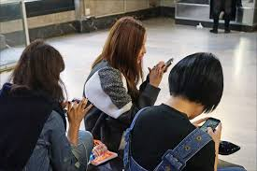
人類最大的奇蹟
就是創造了商業社會
與 e化世代的猛進
科技的進步為社會帶來飛躍的發展跟便利， 但是所帶來的問題呢…?
Notes:
● 為什麼你要做這件事

Slide 6
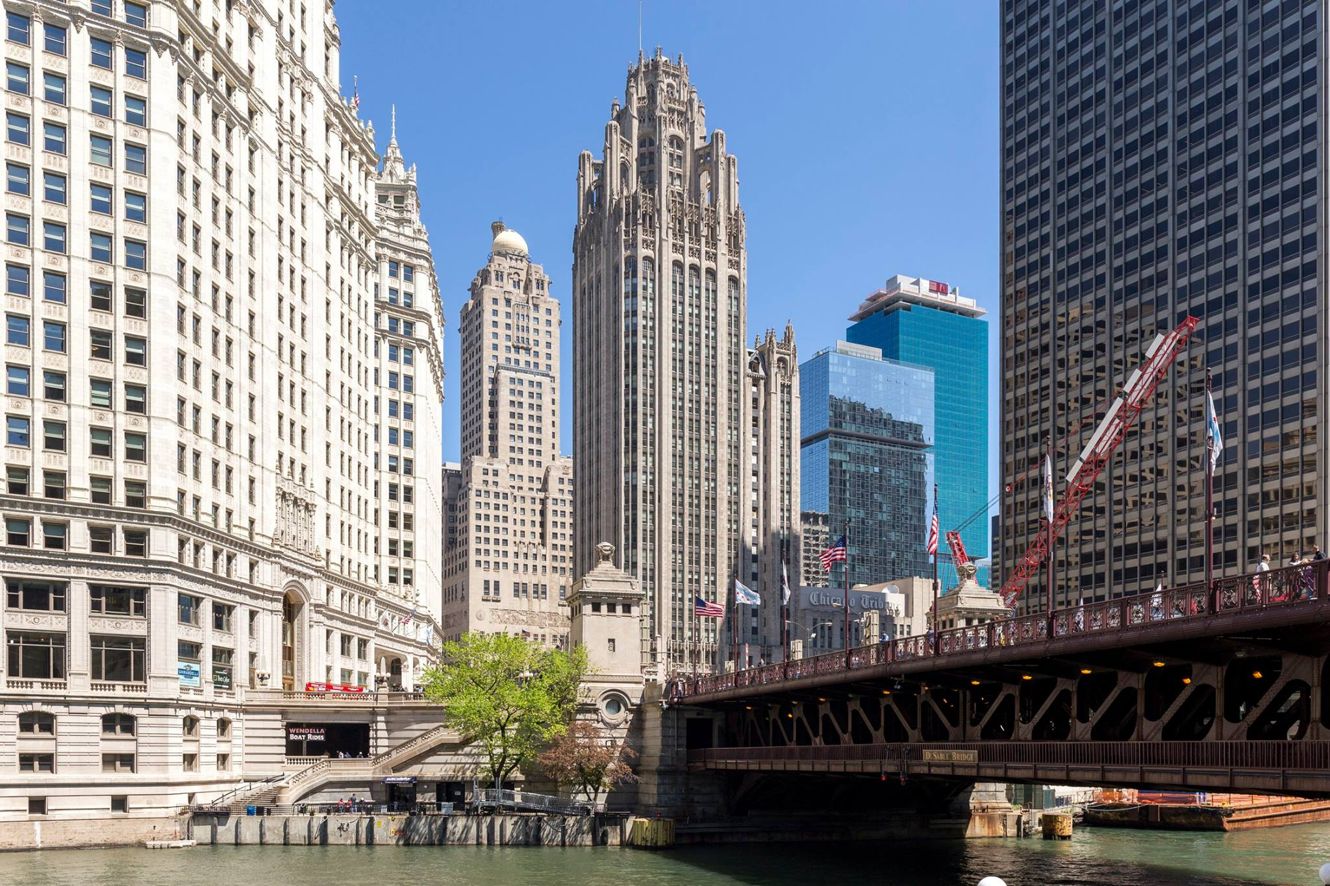
建築業
傳統產業
By Francis Wu

Slide 7
ASK YOURSELF
Adventure
人類原力
生命的價值
生活的靈魂
Life is Life
身體安全的維護責任
獨立思考
面山面海教育 TWN MOUNTAIN OCEAN EDUCATION

Slide 8
生命教育
創造生命之永續(Wisdom)
Back to Beginning
生活 。心靈
Life is Life

Slide 9
I am= ?
在侷限的22%城市、更者是3C產品所創造的虛擬的空間中，許多人早已罹患了「大自然缺失症」，造成了身心疾病與社會問題。
世界衛生組織（WHO）： 2020 年世界三大疾病：心血管疾病、憂鬱症與愛滋病。
憂鬱症：人類的第二危險殺手。
台灣中央研究院鄭泰安教授2012 年研究報告–1990 至2010 年台灣憂鬱焦慮患者比例倍增 ….逐年上升中!
數千位輟學生，學生自殺年齡已降至國小生、砍殺案…眾多怵目驚心的社會案例…
我…是誰？
Notes:
藍色病毒- 憂鬱症 全台200萬人
登山好處
世紀三大疾病之一 這樣憂鬱的「藍色病毒」正張牙舞爪威脅著許多人的健康，特別是各大醫院的精神科門診人數每年大幅成長，其中 ，憂鬱症可以說是較為普遍的求診原因。 根據世界衛生組織等的研究中發現，平均每一百人中就有三至五人罹患憂鬱症，而終身盛行率更高達20﹪，繼癌症 、愛滋病後，憂鬱症已成世紀三大疾病之一。另外憂鬱症在疾病的負擔（Global Burden of Disease）中，所佔比例最大（達11.9％），遠超過如：糖尿病、關節炎、高血壓等慢性病的影響。
雖然憂鬱症相當常見，但很可惜地卻多數未被診治，國外統計顯示，全人口中5%罹患憂鬱症，但會主動尋求精神醫療的憂鬱症患者，僅佔全人口的千分之三，可見憂鬱症病人接受精神醫療的比率只有6%。在美國，嚴重的憂鬱症患者亦僅有10%曾接受過精神科治療。另外因憂鬱症導致自殺的問題，更應值得我們注意，自殺已成為近年來十大死因之一，根據研究指出，自殺者八成以上都受憂鬱症所苦。

Slide 10
面山教育可以解決問題
面山教育
「面山」就是「面對山林」：要以虔誠謙卑的態度去了解山，以積極勇敢的作為去親近山林。「面山教育」除了涵蓋登山教育、山野教育的範疇，更納入山林智慧、獵人文化、原住民文化之內容，並以正確之態度與觀念去進入山林，才能安全的進出山林，並體驗到人類最珍貴的生命及人權價值。 - 節錄自博崴媽媽
環境
山野
生命
Teaching . Wisdom . Nature Mountain Education
- A Philosophy for the future

Slide 11
高度 深度
面山面海教育內涵
哲學
環境教育
生命教育
學習領域
適應
學習
溫度
自然生態與環境
歷史與藝術
態度
風險管理
海洋
山野
體驗
關愛與同理心
團結合作負責
體驗與分享
領導統御技巧
Semi-enclosed water
半遮蔽式水域 親水 知水性 自救技能
Open Water 開放水域 親海 知海 自救技能
Ocean Sports 海洋運動 (帆船 船舶 )
Coastal Act. 近海活動
( SUP 衝浪 風浪板 浮潛 )
Hiking
Trekking 荒野健行
Mountaineering 登山
Hiking 健行
攀岩 雪攀 溯溪 峽谷溪降
繩索確保
T.W.N. Mountain Ocean Education
Teaching Wisdom Nature
博崴媽媽®

Slide 13
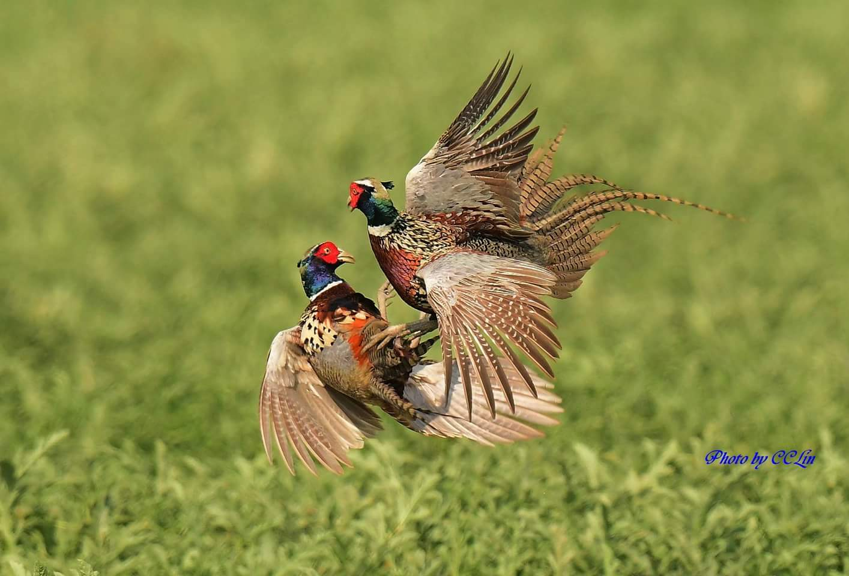
博崴媽媽–這幾年來的推動
首創面山教育理念
推動面山學校設置
山域嚮導認證管理辦法修訂
(野外)緊急醫療救護法修法完成
推動重視揹工基本權益與健康
國際揹工組織台灣代表
推動並完成登山保險
推動緊急醫療救護直升機
推動430~440 MHz頻道開放
推動衛星手機 開放民營
成功引進PAC 攜帶式加壓艙
(治療高山症利器)
成功推動開放PLB個人遇險定位器
推動全面開放山區及海域
推動全國步道管理
創辦面山教育與救難機制國際論壇
推動山區排遺帶下山
推動入山申請全國統一網路窗口
引進山域救援繩索 Rope Rescue
推動開放CH16
推動Epi-Pen (腎上腺素注射筆)開放
推廣面山面海教育
推動整合運用民間救難隊 、協會
推動台灣高山犬復育
推動登山無線電頻道
推動解除山禁廢止國安法山區管制條例

Slide 14
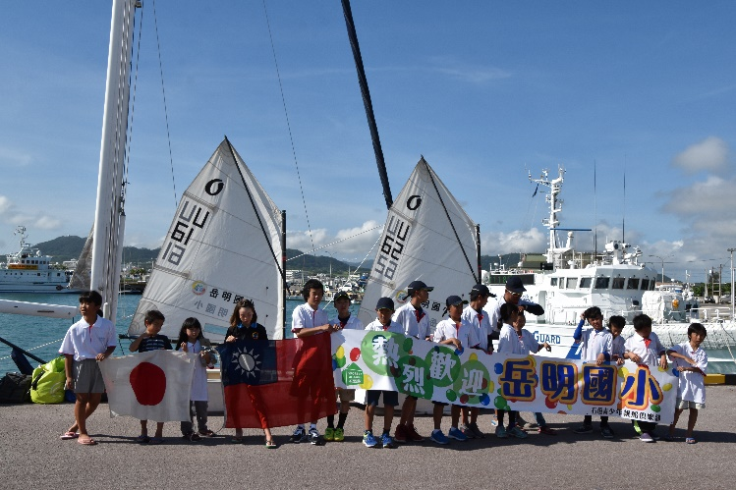
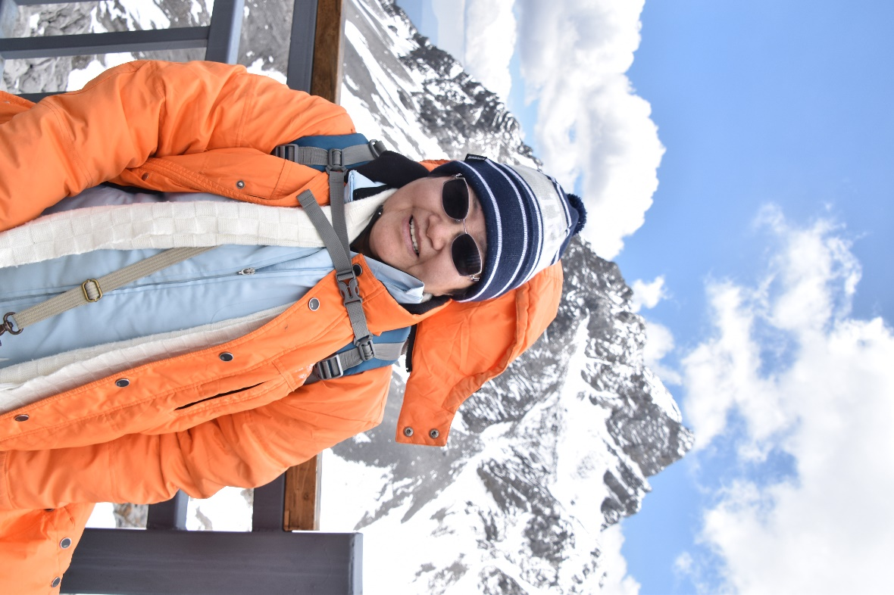
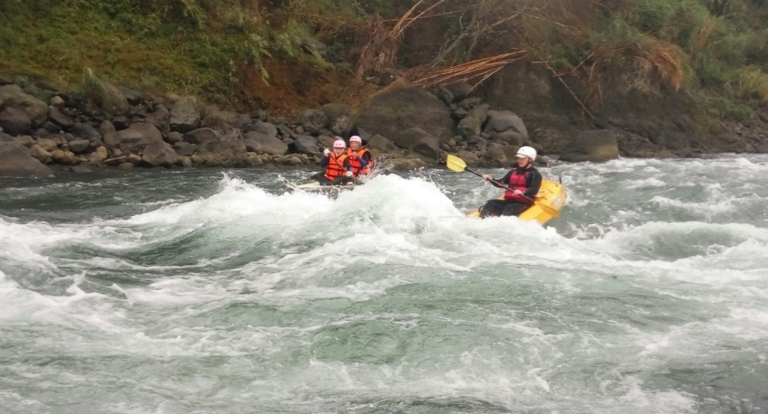
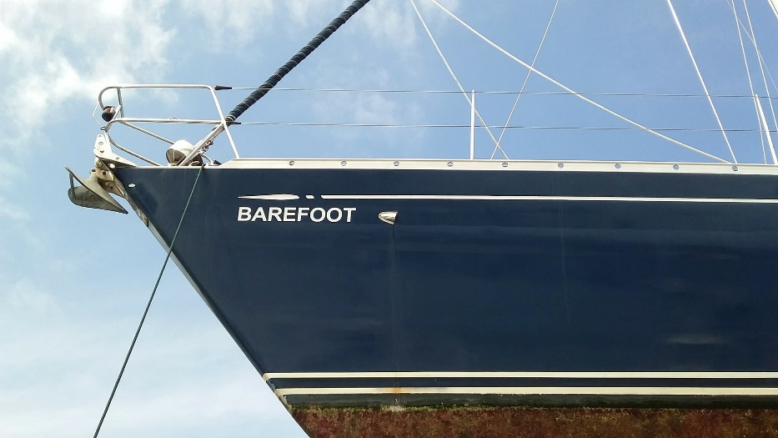
YOU NEVER KNEW WHAT YOU CAN DO TILL YOU TRY. 身體內雖裝了七根支架…但我不放棄機會努力突破，用心生活!
Lance Aubrey Teodoro
- Warren Buffet
海拔4,620公尺
做你沒做過的事情叫成長，
做你不願意做的事情叫改變，
做你不敢做的事情叫突破。
首渡花蓮溪
橫渡太平洋黑潮
2017
2018
2018
Notes:
● 這個計劃或想法可以解決什麼問題

Slide 15
面
山
給
我
的
生
命
教
育

Slide 16
第一站點: 足跡追蹤 ( Tracking A box)
第二站點: 迷途自救 (Hug A Tree)
第三站點: 定向運動
第四站點: 攀樹/緊急吊帶
第五站點: 橫渡/走繩
第六站點: 登山裝備 (食衣住行)
第七站點: 緊急救護常識-CPR
第八站點: 緊急救護常識-PAC
台灣各級學校九路面山大會師
九路兩站(讚)點
臺灣西部 各級學校五路面山會師陽明山:擎天崗(太陽谷)-頂山上
臺灣東部 各級學校二路面山會師 太魯閣:砂卡礑
臺灣南部 各級學校二路(壽山半屏山-大龜山)會師
包括站點: (台東知本森林 高雄大龜山)
第一站點: 足跡追蹤 ( Tracking A box)
第二站點: 迷途自救 (Hug A Tree)
第三站點: 定向運動
第四站點: 攀樹/緊急吊帶
第五站點: 橫渡/走繩
第六站點: 登山裝備 (食衣住行)
第七站點: 緊急救護常識-CPR
第八站點: 緊急救護常識-PAC

Slide 17
太魯閣 國家公園
台灣東部
站(讚)點:知本森林
陽明山國家公園
台灣西部
站(讚)點:壽山國家公園

Slide 18
西部 會師

Slide 19
第一站點: 足跡追蹤 ( Tracking A box)
第二站點: 迷途自救 (Hug A Tree)
第三站點: 定向運動
第四站點: 攀樹/緊急吊帶
第五站點: 橫渡/走繩
第六站點: 登山裝備 (食衣住行)
第七站點: 緊急救護常識-CPR
第八站點: 緊急救護常識-PAC
西部 讚點
東部會師站點推廣: 知本國家森林遊樂區-戲遊林間區
透過面山會師在森林步道中體驗學習活動包括四大站點:
第一站點: 健行背包準備
第二站點: 迷途自救
第三站點: 定向運動
第四站點: 外帳營搭

Slide 20
東部會師

Slide 21
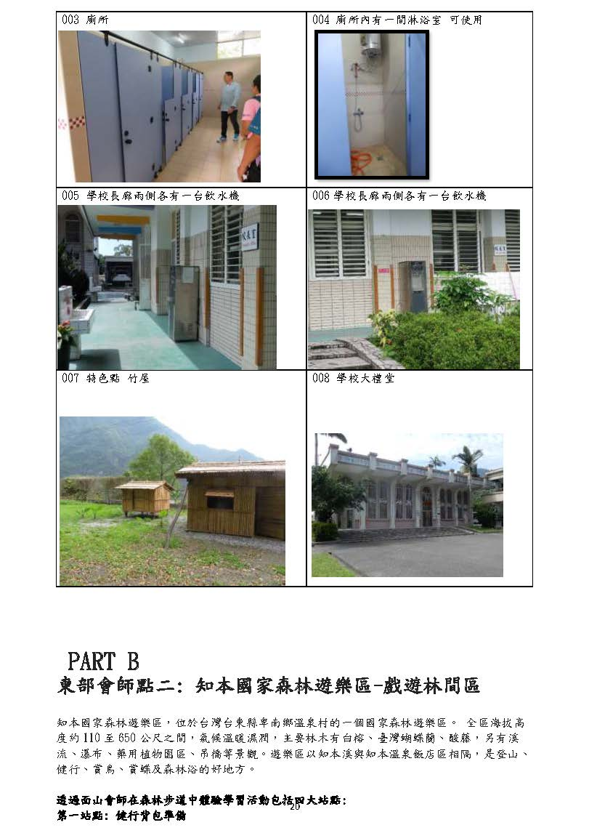
宿營
西部

Slide 22
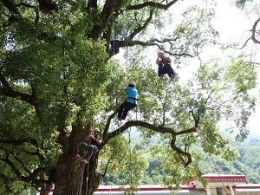
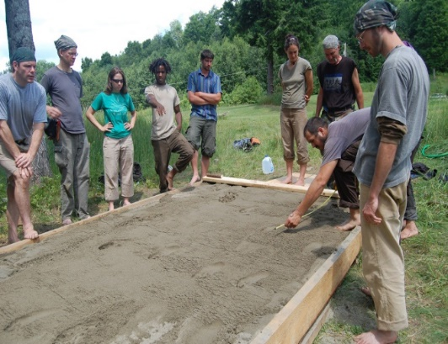
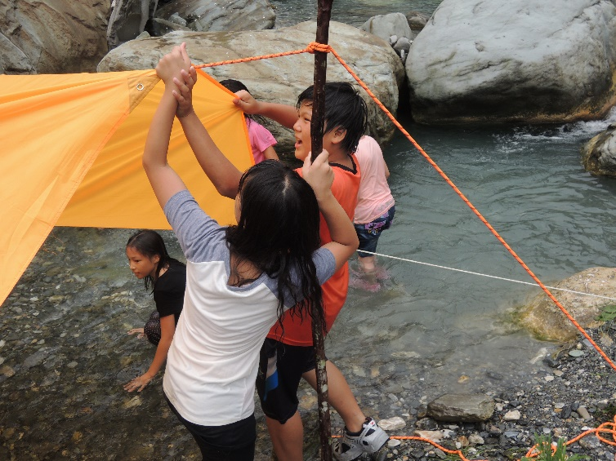
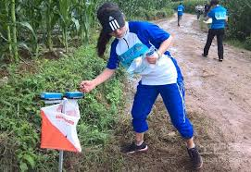
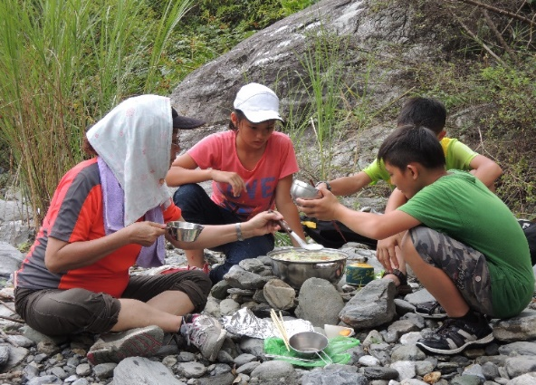
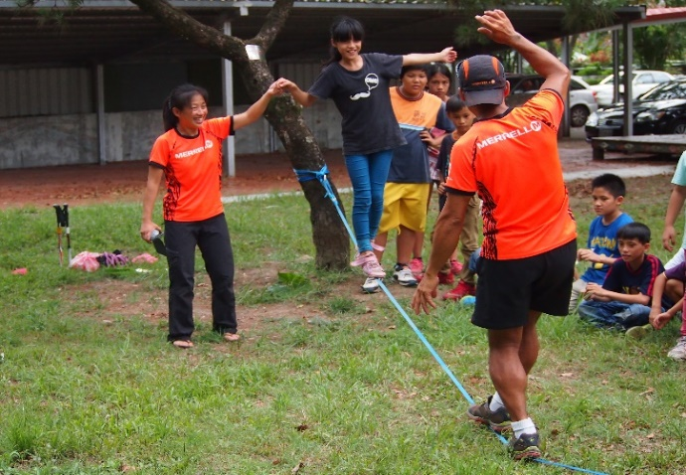
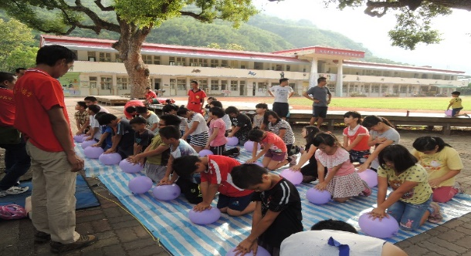
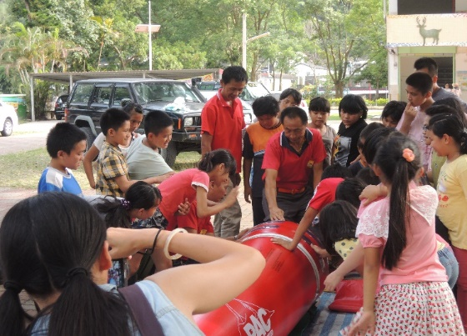
第一站點: 足跡追蹤 ( Tracking A box)
第二站點: 迷途自救 (Hug A Tree)
第三站點: 定向運動
第四站點: 攀樹/緊急吊帶
第五站點: 橫渡/走繩
第六站點: 登山裝備 (食衣住行)
第七站點: 緊急救護常識-CPR
第八站點: 緊急救護常識-PAC
4
2
東部讚點
九路兩站(讚)點
第一站點: 足跡追蹤 ( Tracking A box)
第二站點: 迷途自救 (Hug A Tree)
第三站點: 定向運動
第四站點: 攀樹/緊急吊帶
第五站點: 橫渡/走繩
第六站點: 登山裝備 (食衣住行)
第七站點: 緊急救護常識-CPR
第八站點: 緊急救護常識-PAC
3
1
6
7
8
5

